Slide 1

职工薪酬的账务处理
《基础会计》

Slide 2
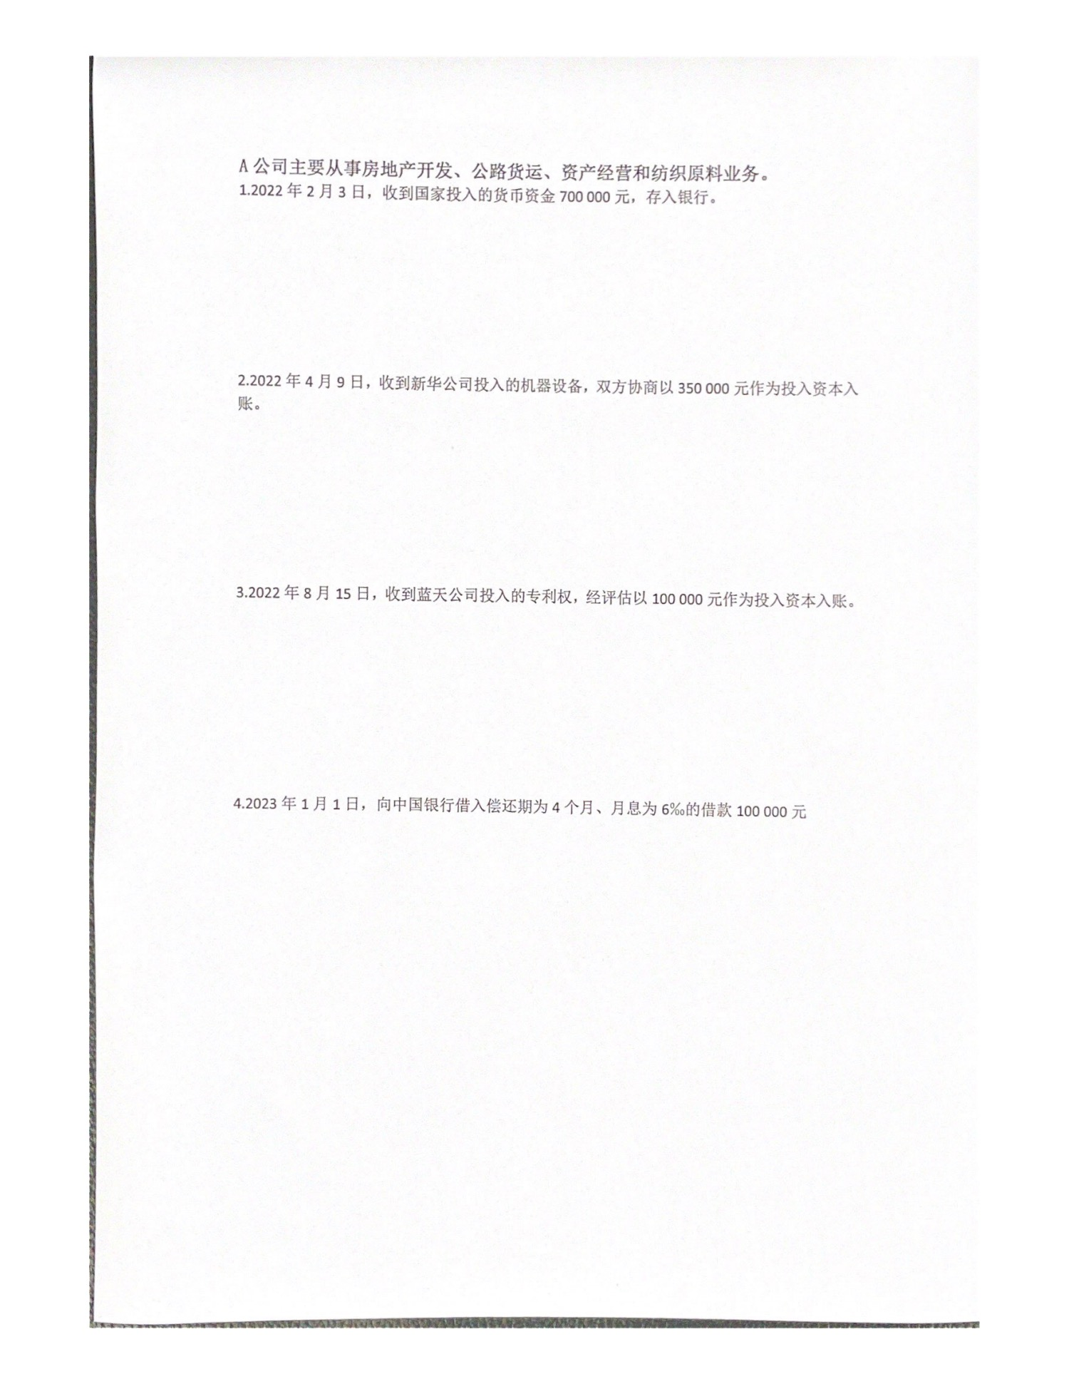
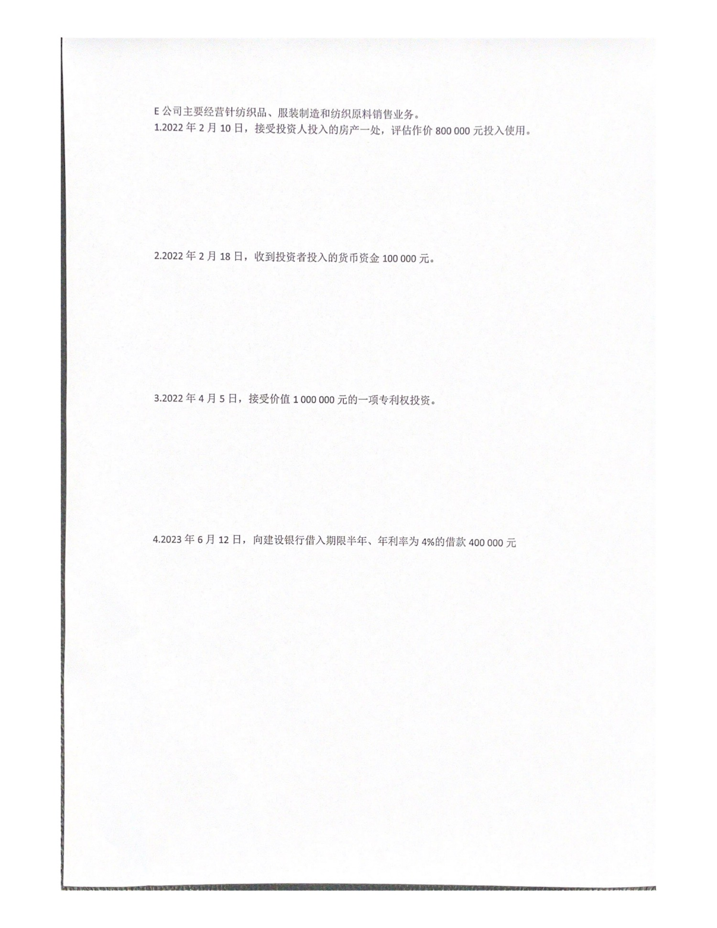
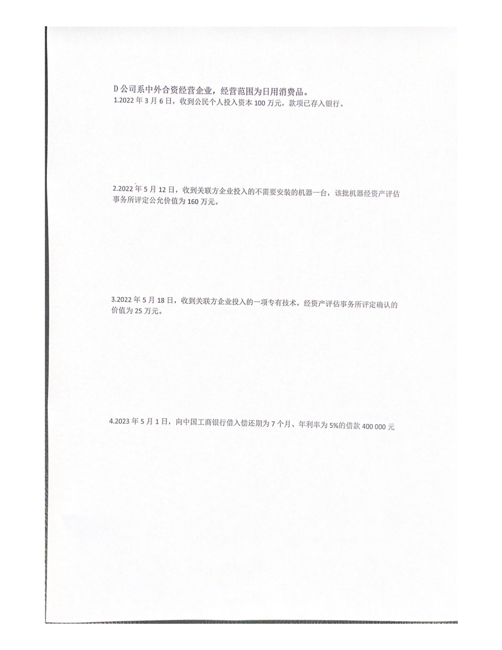
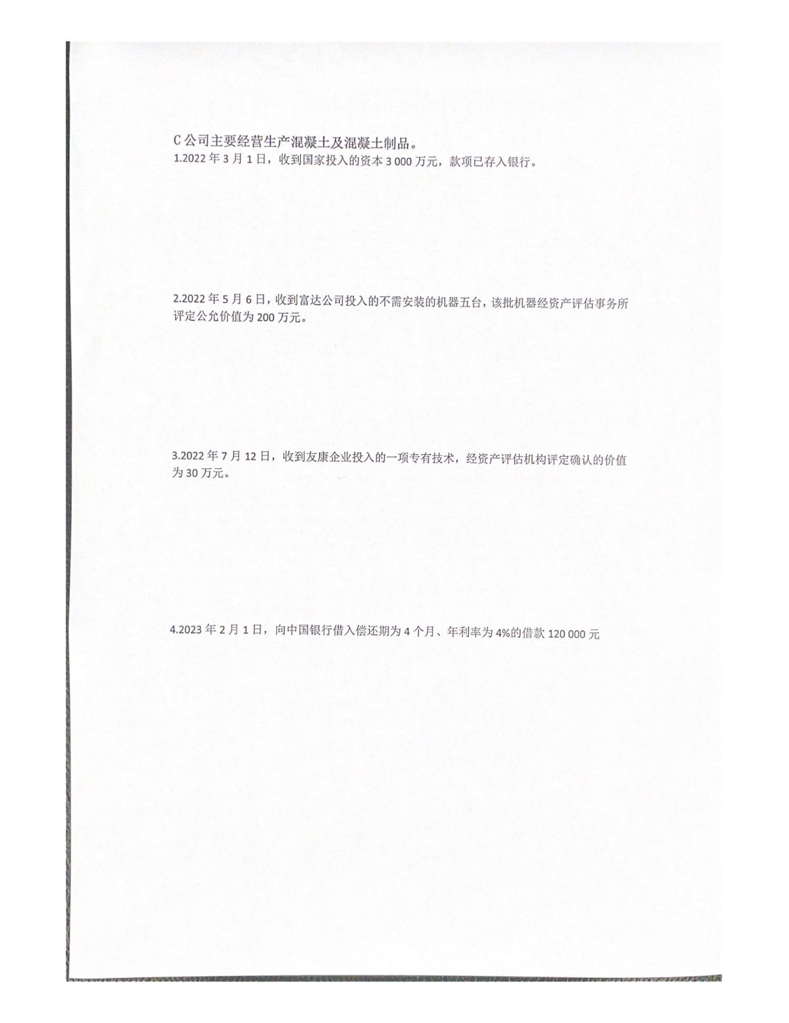
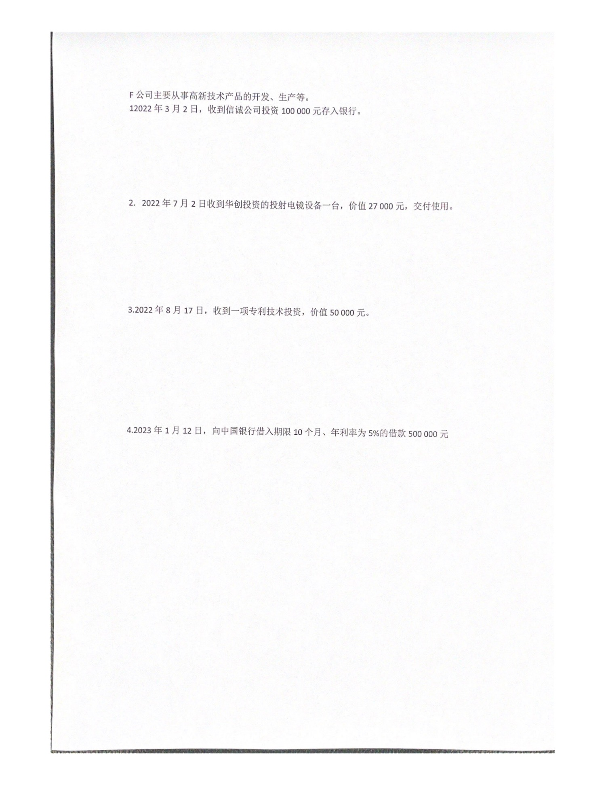
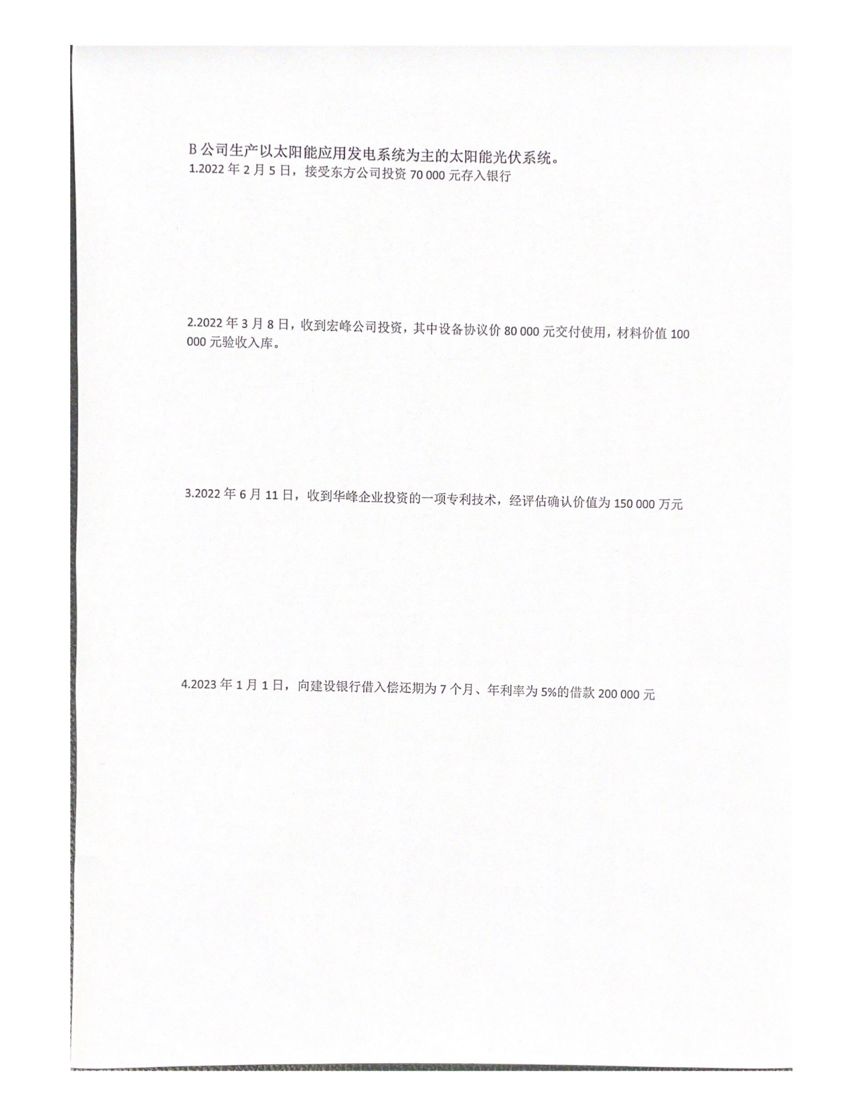
任务：根据经济业务编制会计分录
各小组帮助上海朔正机械制造有限责任公司职工薪酬业务案例进行会计分录的编制。

Slide 3
1.1职工薪酬业务账户设置
应付职工薪酬
借
贷
登记本月实际支付的职工薪酬数额
登记本月计提的应付职工薪酬总额

Slide 4
1.2职工薪酬账务处理步骤
计提
支付

Slide 5
2.1小组讨论 编制会计分录
华创家电根据当月考勤和生产记录等，计算确定的本月职工工资如下：洗衣机生产工人工资一共640 000元，烘干机生产工人工资一共660 000元，车间管理人员工资一共37 000元，厂部管理人员工资一共35 000元。
借：生产成本——洗衣机 640 000
——烘干机 660 000
制造费用 37 000
管理费用 35 000
贷：应付职工薪酬 1 372 000

Slide 6
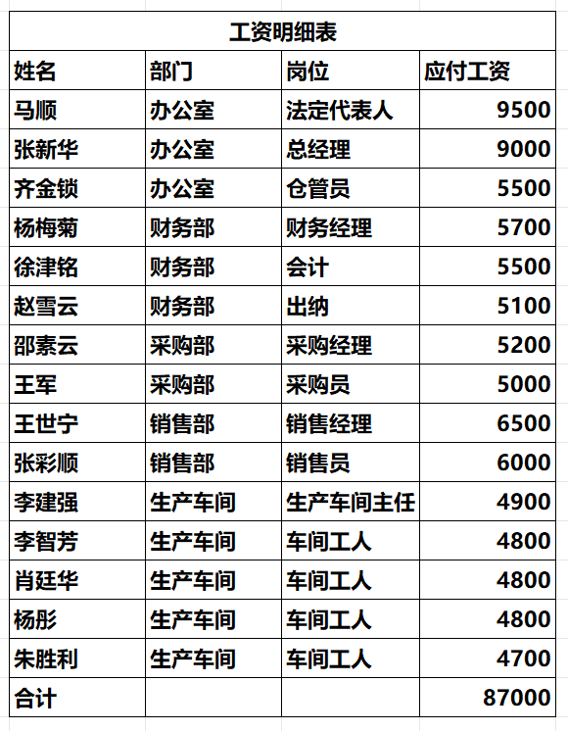
2.2任务案例 解析工资表
01
工资表里包含了几个部门？
02
哪些部门薪酬属于直接费用？哪些属于间接费用？哪些属于期间费用？

Slide 7
2.3任务案例 编制会计分录
活动：各小组进行会计分录的编制

Slide 8
3.1自由发言 对比区别
借：生产成本——洗衣机 640 000
——烘干机 660 000
制造费用 37 000
管理费用 35 000
贷：应付职工薪酬 1 372 000
思考：这两个会计分录有什么区别？
借：生产成本 19 100
制造费用 4 900
管理费用 63 000
贷：应付职工薪酬 87 000

Slide 9
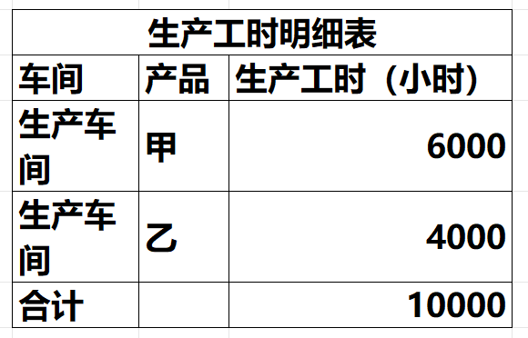
3.2小组讨论 完成工资分配表

Slide 10
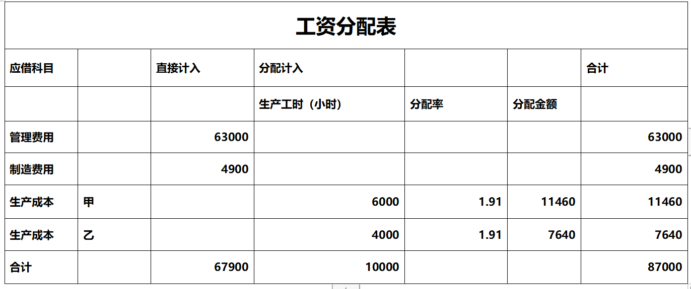
3.3小组讨论 编制会计分录
各小组进行会计分录的编制

Slide 11
3.4归纳总结1 计提职工薪酬
借：生产成本（车间生产工人薪酬）
制造费用（车间管理人员薪酬）
管理费用 (行政管理人员薪酬）
销售费用（销售人员薪酬）
贷：应付职工薪酬

Slide 12
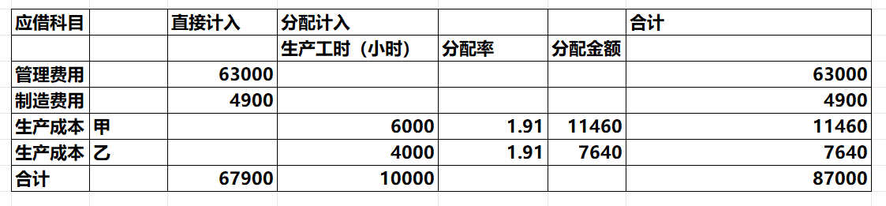
3.4归纳总结2 分配率和分配费用
01
分配率=费用总额/各产品分配标准之和
02
某种产品应分配的费用=该种产品分配标准×分配率

Slide 13
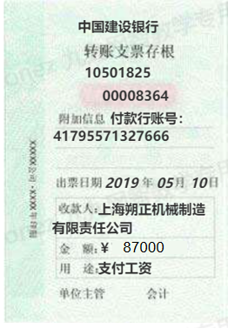
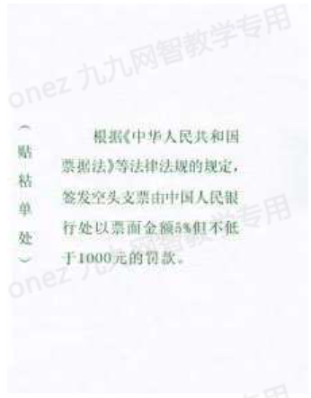
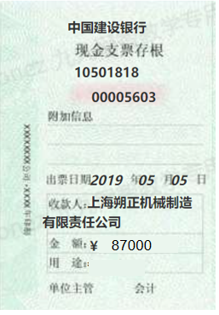
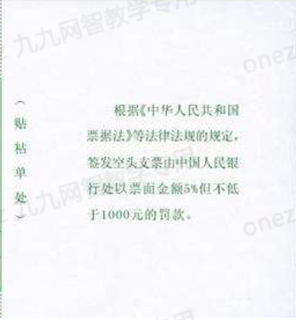
4.1小组讨论 编制会计分录
思考：这两种支付方式有什么区别
活动：各小组进行会计分录的编制

Slide 14
4.2归纳总结 支付职工薪酬
借:应付职工薪酬
贷:银行存款
库存现金（需先向银行提取现金）

Slide 15
5.课堂小结
职工薪酬业务的账务处理
计提职工薪酬
（归集；分配）
01
支付职工薪酬
（银行存款、库存现金）
02

